Slide 1

CHÀO MỪNG
QUÝ THẦY CÔ VÀ CÁC EM HỌC SINH TỚI DỰ TIẾT HỌC MÔN LỊCH SỬ
Giáo viên: Hoàng Thị Thu Thủy
Trường THCS Vân Phúc

Slide 2
KHỞI ĐỘNG

Slide 3
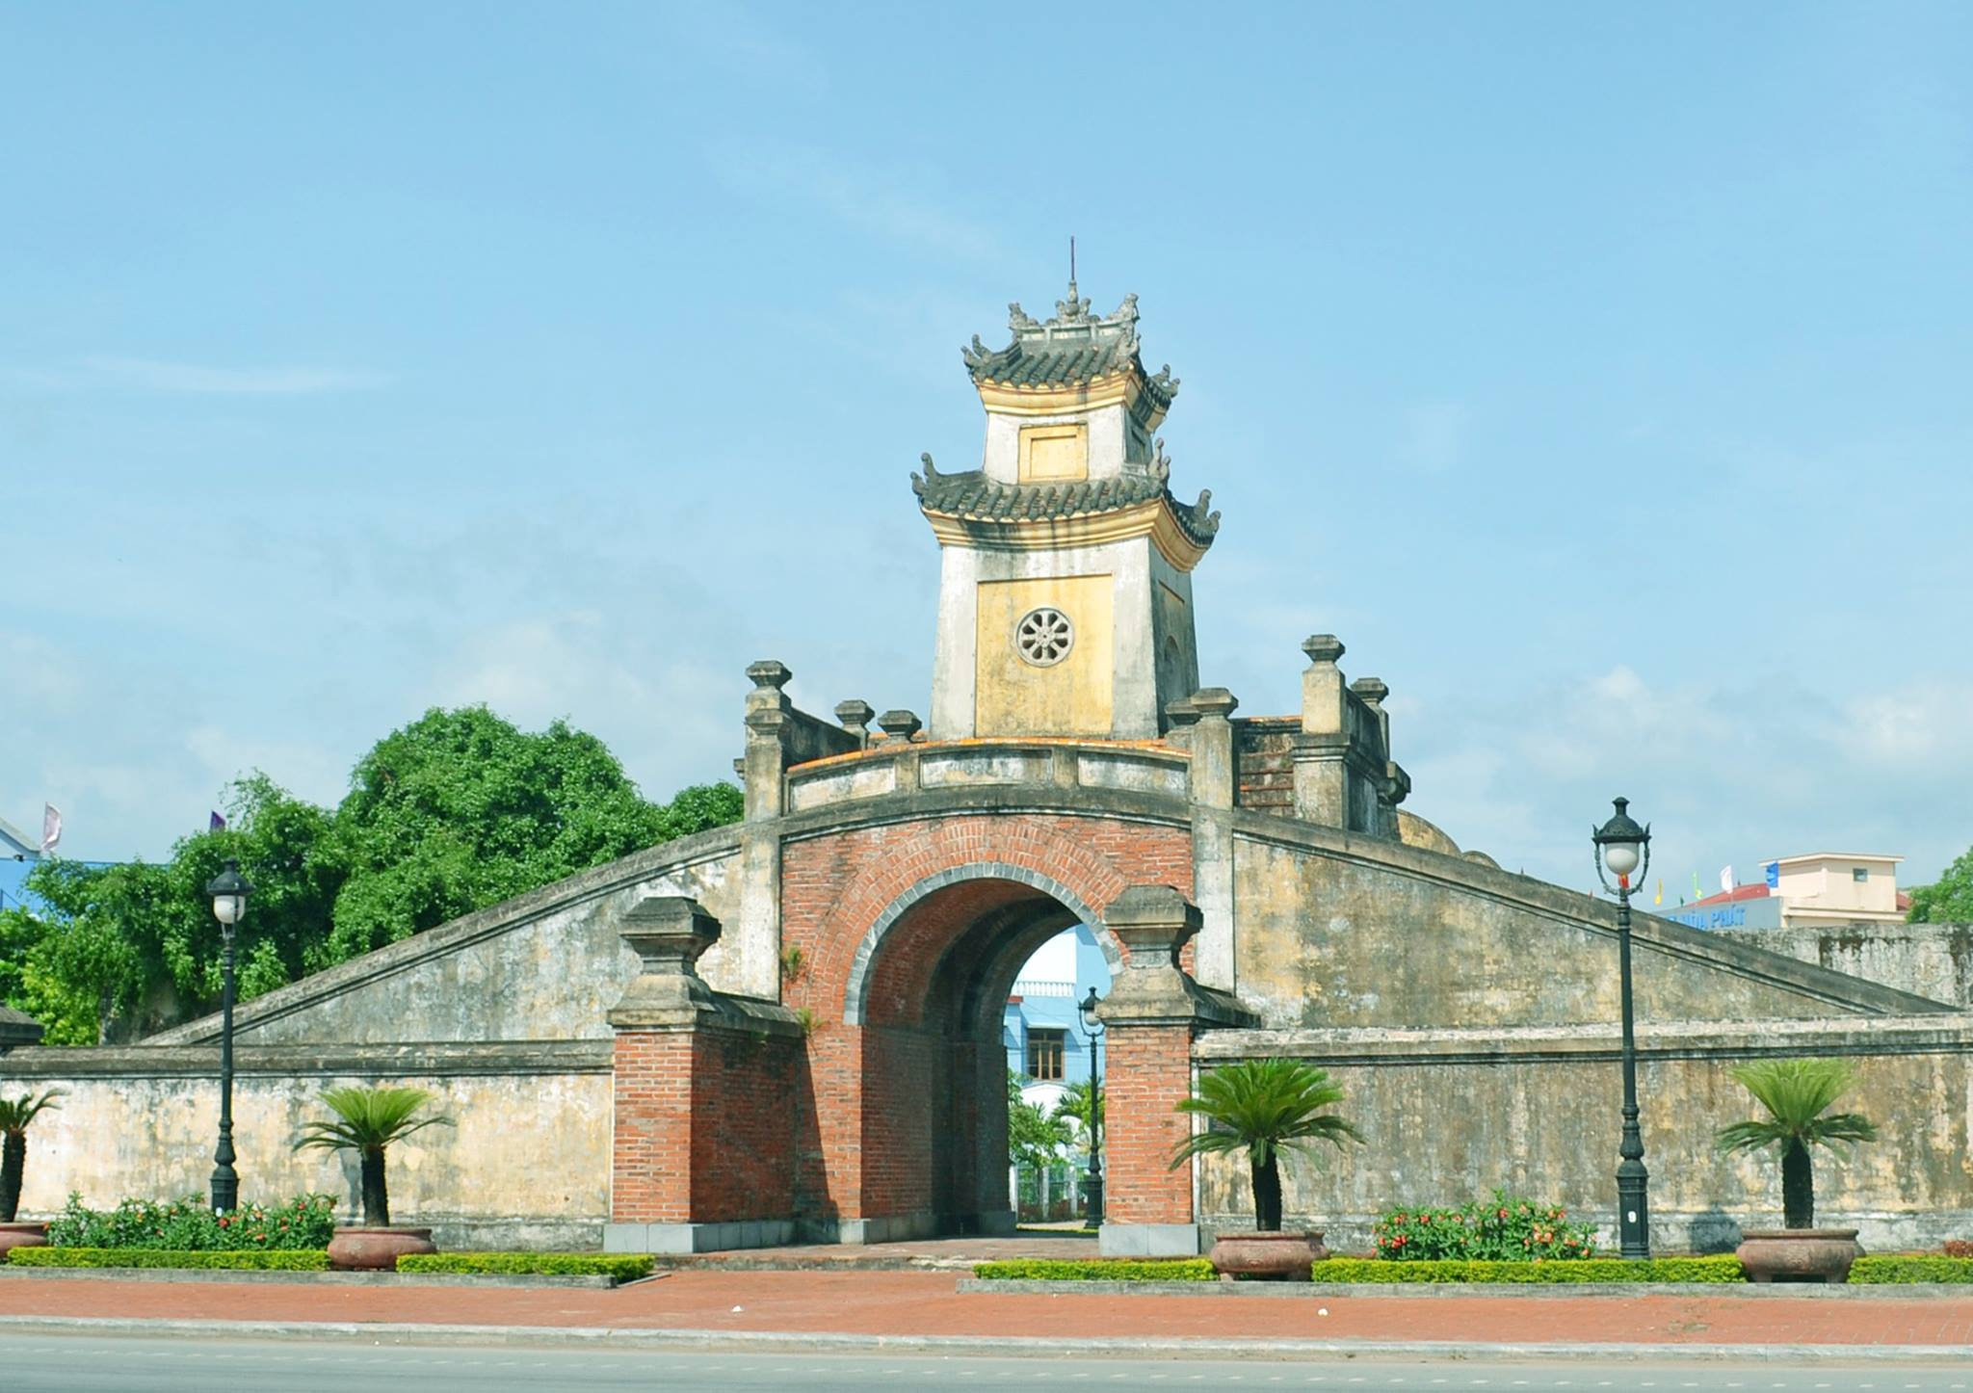
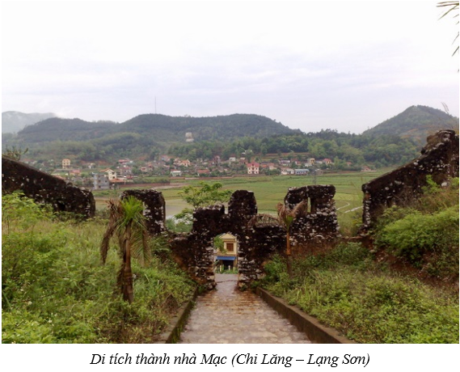
Quảng Bình Quan thuộc hệ thống di tích Luỹ Thầy (Quảng Bình)
Di tích thành nhà Mạc (Cao Bằng), Luỹ Thầy (Quảng Bình) gợi cho em nhớ đến những cuộc xung đột nào trong các TK XVI – XVII? Những cuộc xung đột đó đã để lại hệ quả như thế nào đối với lịch sử dân tộc

Slide 4
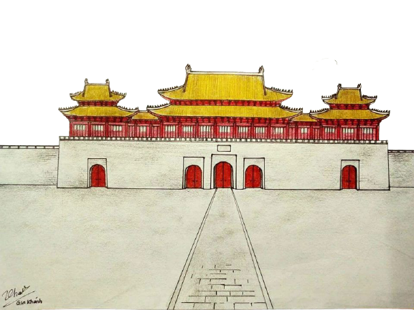
CHƯƠNG 3
VIỆT NAM TỪ ĐẦU THẾ KỈ XVI ĐẾN THẾ KỈ XVIII
BÀI 5
CUỘC XUNG ĐỘT NAM – BẮC TRIỀU VÀ TRỊNH – NGUYỄN

Slide 5
MỤC TIÊU BÀI HỌC
Nêu được những nét chính về sự ra đời của vương triều Mạc.
Giải thích được nguyên nhân bùng nổ xung đột Nam – Bắc triều, Trịnh – Nguyễn.
Nêu được hệ quả của xung đột Nam – Bắc triều, Trịnh – Nguyễn.
KIẾN THỨC
Khai thác, sử dụng thông tin, tư liệu lịch sử trong bài học.
Khai thác lược đồ địa phận Nam – Bắc triều và ĐàngTrong – Đàng Ngoài để tìm nguyên nhân, hệ quả của các cuộc xung đột.
Biết suy luận, phản biện, tranh luận về một vấn đề lịch sử.
Lập bảng hệ thống và tìm kiếm tư liệu để thực hiện hoạt động vận dụng, luyện tập.
KĨ NĂNG
THÁI ĐỘ
Bồi dưỡng phẩm chất trung thực, yêu nước, phản đối các cuộc xung đột, chiến tranh giữa các tập đoàn phong kiến.

Slide 6
1. Sự ra đời Vương triều Mạc.
NỘI DUNG
BÀI HỌC
2. Xung đột Nam – Bắc triều.
3. Xung đột Trịnh – Nguyễn.

Slide 7

1. Sự ra đời Vương triều Mạc
Đọc thông tin mục 1 và tư liệu 1 thực hiện yêu cầu: Hãy trình bày những nét chính về sự ra đời của vương triều Mạc dựa vào các từ khoá được gợi ý dưới đây.
THẢO LUẬN CẶP ĐÔI
Nhà Lê
Khủng hoảng
Khởi nghĩa nông dân
tranh chấp
Mạc Đăng Dung
Thâu tóm quyền hành

Slide 8
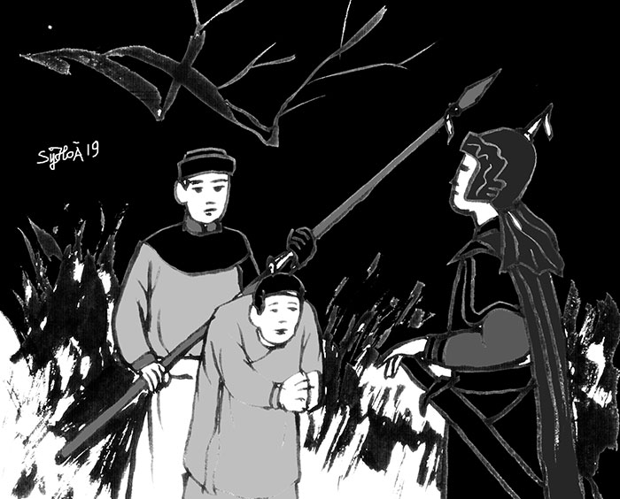
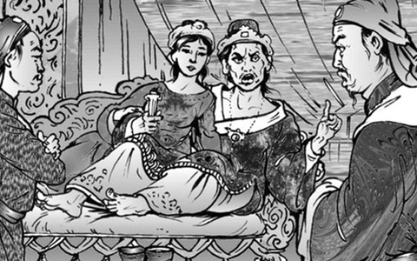
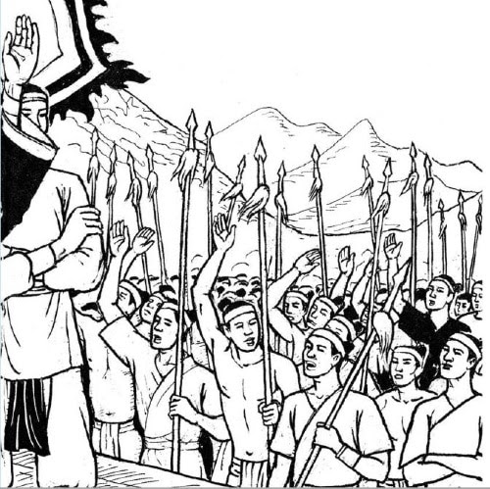
Đến đầu thế kỉ XVI, nhà Lê lâm vào tình trạng khủng hoảng. Vua quan sa đoạ, giết hại các công thần, các phe phái phong kiến nổi lên tranh giành quyền lực, khởi nghĩa nông dân nổ ra ở nhiều nơi.

Slide 9
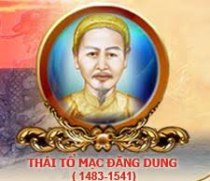
Mạc Đăng Dung (1483 - 1541) là cháu 7 đời của trạng nguyên Mạc Đĩnh Chi thời Trần. Ông là người làng Cổ Trai, huyện Nghi Dương (nay là tỉnh Hải Phòng). Hồi nhỏ làm nghề đánh cá, lớn lên có sức khoẻ, đỗ lực sĩ. Năm 1508, được cử làm chỉ huy sứ vệ thần vũ sau đó lên chức trấn thủ Sơn Nam và cuối cùng là Tể tướng.

Slide 10
SỰ HÌNH THÀNH VƯƠNG TRIỀU MẠC
Thế lực nhà Lê ngày càng suy yếu
Thế kỉ XVI
Cuộc tranh chấp quyền lực ngày càng quyết liệt
Mạc Đăng Dung tiêu diệt các thế lực đối lập thâu tóm mọi quyền hành
Năm 1527 Mạc Đăng Dung ép vua Lê nhường ngôi, lập ra nhà Mạc (Bắc Triều). Sau khi lên ngôi, ông đã thực hiện một số chính sách về chính trị, kinh tế, xã hội nhằm ổn định và phát triển đất nước.

Slide 11

BÀI 5. CUỘC XUNG ĐỘT NAM – BẮC TRIỀU VÀ TRỊNH – NGUYỄN
2. Xung đột Nam – Bắc Triều
THẢO LUẬN NHÓM
Nhóm 1,3: Giải thích nguyên nhân bùng nổ cuộc xung đột Nam – Bắc Triều?
Nhóm 2,4: Tóm tắt nét chính về hệ quả cuộc xung đột Nam – Bắc triều.

Slide 12

- Năm 1527, Mạc Đăng Dung cướp ngôi vua Lê lập ra nhà Mạc (Bắc triều).
Năm 1533, Nguyễn Kim – một võ quan triều Lê đã chạy vào Thanh Hóa, lập một người dòng dõi nhà Lê lên làm vua, lấy danh nghĩa
“ phù Lê diệt Mạc” (Nam triều).

Slide 13
Hệ quả của cuộc chiến tranh Nam-Bắc triều?
-Là cuộc hỗn chiến tàn khốc nhằm tiêu diệt lẫn nhau giữa các tập đoàn PK đối lập, lôi kéo nhân dân cả nước vào một cuộc chiến đau thương. Gây tổn thất lớn về người và của (65 năm chiến tranh với 38 trận lớn nhỏ, hàng vạn người bị bắt đi lính, đi phu, mùa màng bị tàn phá. Nhân dân đói khổ, ly tán, đất nước bị chia cắt....
=>Kìm hãm gay gắt sự phát triển của XH.

Slide 14
“Cả một vùng từ đông sang tây.
Đồng ruộng chẳng có gì cày cấy.
Chiến tranh cứ nối tiếp nhau.
Tai hoạ thật là cùng cực”.
Thương loạn, Nguyễn Bỉnh Khiêm

Slide 15
Với hậu quả đó em có nhận xét gì về tính chất của cuộc chiến tranh?
Đây là cuộc nội chiến phong kiến để giành quyền lực và địa vị
=> Đây là cuộc chiến tranh phi nghĩa.

Slide 16
BÀI 5. CUỘC XUNG ĐỘT NAM – BẮC TRIỀU VÀ TRỊNH – NGUYỄN
2. Xung đột Nam – Bắc Triều
a. Nguyên nhân:
- Năm 1527, Mạc Đăng Dung cướp ngôi vua Lê lập ra nhà Mạc (Bắc triều).
Năm 1533, Nguyễn Kim – một võ quan triều Lê đã chạy vào Thanh Hóa, lập một người dòng dõi nhà Lê lên làm vua, lấy danh nghĩa
“ phù Lê diệt Mạc” (Nam triều).
Nhân dân đói khổ, đất nước bị chia cắt.
b. Hệ quả:

Slide 17
BÀI 5. CUỘC XUNG ĐỘT NAM – BẮC TRIỀU VÀ TRỊNH – NGUYỄN
  3. Xung đột Trịnh -Nguyễn
THẢO LUẬN NHÓM
Nhóm 1,2: Khai thác tư liệu 2 cùng thông tin mục 3, hãy giải thích nguyên nhân dẫn đến cuộc xung đột Trịnh – Nguyễn.
Nhóm 3,4: Nêu hệ quả của cuộc xung đột Trịnh -Nguyễn.

Slide 18
CHIẾN TRANH TRỊNH – NGUYỄN
Trịnh Kiểm nắm binh quyền
Chiến tranh Trịnh – Nguyễn bùng nổ
1558
1545
Nguyễn Hoàng vào Thuận Hóa
1627

Slide 19
Thời gian chiến tranh Trịnh - Nguyễn diễn ra bao lâu?
Trong gần nửa thế kỷ từ năm 1627-1672 họ Trịnh và họ Nguyễn đánh nhau 7 lần. Từ Quảng Bình đến Nghệ An trở thành chiến trường ác liệt, cuối cùng hai bên lấy sông Gianh làm ranh giới.

Slide 20
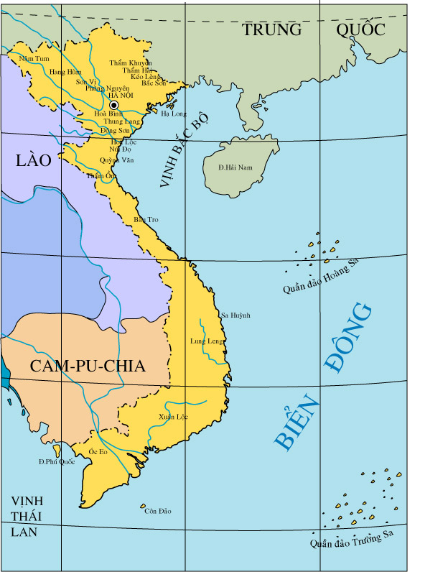

Đàng ngoài
Họ Trịnh
Sông Gianh (Quảng Bình)
Đàng trong
HỌ NGUYỄN
Lược đồ chiến tranh Trịnh - Nguyễn

Slide 21
CHIẾN TRANH TRỊNH – NGUYỄN
Trịnh Kiểm nắm binh quyền
Chiến tranh Trịnh – Nguyễn bùng nổ
1558
1672
1545
Nguyễn Hoàng vào Thuận Hóa
1627
Chiến tranh kết thúc

Slide 22


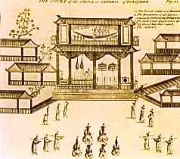
Tại sao gọi là thời kì vua Lê chúa Trịnh?
Họ Trịnh xây dựng vương phủ bên cạnh triều đình vua Lê. Họ Trịnh nắm toàn bộ quyền thống trị, nhưng vẫn phải dựa vào danh nghĩa vua Lê, nhân dân gọi là “vua Lê – chúa Trịnh”
PHỦ CHÚA TRỊNH

Slide 23
Tại sao gọi là “chúa Nguyễn” ?
Con cháu họ Nguyễn nối nhau cầm quyền, nhân dân gọi là “chúa Nguyễn”

Slide 24
Cuộc chiến tranh này đã dẫn đến hệ quả như thế nào?
Đất nước bị chia cắt thành Đàng Trong-Đàng Ngoài
- Riêng vùng Nghệ An người chết quá nửa.
-Nhân dân đói khổ ly tán.
- Ngăn cản sự phát triển kinh tế chung.
- Làm thế và lực đất nước suy yếu

Slide 25
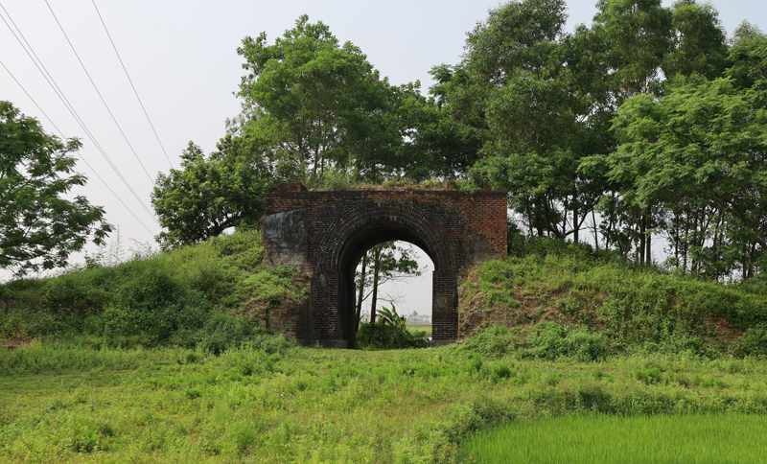
“Khôn ngoan qua được Thanh Hà
Dẫu rằng có cánh khó qua Lũy Thầy”

Slide 26
Trong các hậu quả trên hậu quả nào nghiêm trọng nhất?
- Đất nước chia cắt lấy sông Gianh (Quảng Bình) làm ranh giới phân chia 2 đất nước (nghiêm trọng nhất). Kéo dài đến cuối TK XVIII, gây bao đau thương cho dân tộc và tổn hại cho sự phát triển của đất nước, kéo dài tình trạng chia cắt đất nước hơn hai thế kỉ.

Slide 27
BÀI 5. CUỘC XUNG ĐỘT NAM – BẮC TRIỀU VÀ TRỊNH – NGUYỄN
  3. Xung đột Trịnh -Nguyễn
a. Nguyên nhân:
- Năm 1545, Nguyễn Kim chết, con rể là Trịnh Kiểm lên thay nắm toàn bộ binh quyền => hình thành thế lực họ Trịnh.
- Người con thứ của Nguyễn Kim là Nguyễn Hoàng được đưa vào trấn thủ Thuận Hóa, Quảng Nam => hình thành thế lực họ Nguyễn.
- Năm 1627, cuộc xung đột giữa 2 thế lực Trịnh –Nguyễn bùng nổ.
b. Hệ quả:
- Nhân dân đói khổ, li tán.
- Đất nước bị chia cắt: Đàng Trong và Đàng Ngoài

Slide 28

BÀI TẬP
Câu 1. Cuộc xung đột Nam – Bắc triều diễn ra giữa các thế lực phong kiến nào?
A. Nhà Mạc với nhà Lê.
B. Nhà Mạc với nhà Nguyễn.
C. Nhà Lê với nhà Nguyễn.
D. Nhà Trịnh với nhà Mạc.
Đáp án: A
Đáp án

Slide 29
BÀI TẬP
Câu 2. Cuộc xung đột Trịnh – Nguyễn diễn ra vào thời gian nào?
A. Từ năm 1545 đến năm 1592.
B. Từ năm 1545 đến năm 1627.
C. Từ năm 1627 đến năm 1672.
D. Từ năm 1627 đến năm 1692.
Đáp án: C
Đáp án

Slide 30
BÀI TẬP
Câu 3. Cuộc xung đột Trịnh – Nguyễn diễn ra
mấy lần? Ở đâu?
A. 7 lần ở Quảng Bình, Nghệ An.
B. 7 lần ở Quảng Bình, Hà Tĩnh.
C. 8 lần ở Thanh Hóa, Nghệ An.
D. 8 lần ở Quảng Bình, Hà Tĩnh.
Đáp án: B
Đáp án

Slide 31
BÀI TẬP
Câu 4. Con sông nào là ranh giới chia cắt Đàng Trong và Đàng Ngoài thế kỉ XVI-XVIII ?
A. Sông La (Hà Tĩnh).
B. Sông Bến Hải (Quảng Trị).
C. Sông Nhật Lệ (Quảng Bình).
D. Sông Gianh (Quảng Bình).
Đáp án: D
Đáp án

Slide 32
LUYỆN TẬP – VẬN DỤNG
This is where you section ends. Duplicate this set of slides as many times you need to go over all your sections.

Slide 33
Lập và hoàn thành bảng hệ thống theo gợi ý dưới đây về các cuộc xung đột Nam – Bắc triều và Trịnh – Nguyễn
Nội dung | Xung đột Nam - Bắc triều | Xung đột Trịnh – Nguyễn
Người đứng đầu
Nguyên nhân
Thời gian
Hệ quả

Slide 34
1. Giả sử là 1 người dân sống ở thế kỉ XVI –XVII, em hãy đưa ra ít nhất một lí do phản đối các cuộc xung đột Nam-Bắc triều và Trịnh – Nguyễn.
2. Tìm hiểu thông tin sách, báo, Internet về di tích Luỹ Thầy và sông Gianh (Quảng Bình) viết đoạn văn ngắn 7-10 dòng về cuộc xung đột Trịnh – Nguyễn.

Slide 35

Dặn dò về nhà
- Học bài cũ.
Đọc trước bài 6: Công cuộc khai phá vùng đất phía Nam từ thế kỉ XVI đến thế kỉ XVIII

